Slide 1
Урок по теме: «Размножение и развитие организмов»

Slide 2
Цель урока: закрепить и углубить знания о размножении организмов
Задачи:
- углубить знания об основных понятиях темы, раскрыть зависимость онтогенеза от условий окружающей среды;
-показать негативное влияние вредных привычек на эмбриональное развитие организма;
-продолжить развитие умений и навыков работы с различными типами тестовых заданий

Slide 3
Типы размножения

Slide 4
Задание 1. Завершите предложения, вписав вместо точек необходимые термины и понятия:
1. Процесс воспроизведения себе подобных, обеспечивающий непрерывность и преемственность жизни, -…
2.Бесполое размножение, при котором дочерние особи формируются из тканей и органов материнского организма, -…

Slide 5
3. Форма бесполого размножения, при котором от родительской особи отделяется небольшой вырост и образуется дочерний организм, - ….
4. Процесс образования половых клеток, - …
5. Диплоидная клетка, образовавшаяся в результате слияния мужской и женской гамет, - …

Slide 6
6. Процесс слияния сперматозоида с яйцеклеткой с последующим слиянием их ядер, - …..
7. Развитие зародыша у животных из неоплодотворенной яйцеклетки - ….
8. Особый тип оплодотворения, характерный для цветковых растений, - ….

Slide 7
Ответы:
Задание 1.
1) размножение; 2) вегетативное размножение; 3)почкование;
4) гаметогенез; 5)зигота;
6) оплодотворение; 7) партеногенез; 8)двойное оплодотворение

Slide 8
Митоз

Slide 9
Задание 2.
Назвать фазы митоза по их описанию:
Происходит спирализация хромосом _____
Делится тело клетки _________
Хромосомы расходятся к полюсам клетки _____________
Хромосомы выстраиваются по экватору клетки, к ним присоединяются нити веретена деления ___________

Slide 10
Мейоз

Slide 11
Образование половых клеток

Slide 12
Задание 3. Соотнесите особенности митоза и мейоза Особенности процесса Способ деления А) происходит в соматических клетках 1) Митоз Б) хромосомы не конъюгируют 2) Мейоз В) происходит кроссинговер Г) образуются биваленты Д) дочерние клетки диплоидны Е) результатом является образование гамет
А | Б | В | Г | Д | Е

Slide 13
Задание 4. Установите соответствие между характеристикой полового процесса и видом образования гамет. Характеристика процесса Вид образования гамет А) образуются крупные половые 1) овогенез клетки 2) сперматогенез Б) наблюдается гибель направительных телец В) одновременно формируется много зрелых гамет Г) гамета содержит большой запас питательных веществ Д) гамета содержит видоизмененный комплекс Гольджи
А | Б | В | Г | Д

Slide 14
Эмбриональный период развития

Slide 15
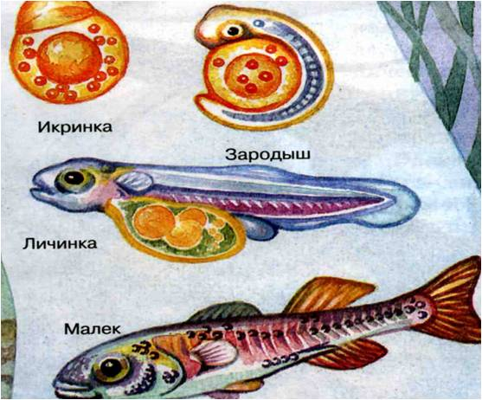
Постэмбриональный период развития

Slide 16
Негативное влияние вредных привычек на развитие зародыша человека
Курение
Употребление алкоголя
Стресс
Употребление пищи с ГМО и пищевыми добавками

Slide 17
А 1.Вегетативное размножение ландыша происходит с помощью:
1) корня;
2)стебля;
3) корневища;
4) подземного побега

Slide 18
А 2.Какая форма бесполого размножения характерна для мхов, папоротников?
1) бинарное деление;
2) шизогония;
3) почкование;
4) спорообразование.

Slide 19
А 3.Клетки гаструлы:
гаплоидны
диплоидны
тетраплоидны
триплоидны

Slide 20
А 4. Из энтодермы образуются:
1) волосы и ногти
2) скелетные мышцы
3) легкие
4) хрящи

Slide 21
А 5. Укажите правильно показанный путь развития бабочки:
1) яйцо – взрослое насекомое;
2) яйцо – личинка – взрослое насекомое;
3) яйцо – личинка – куколка -взрослое насекомое;
4) яйцо – куколка – взрослое насекомое

Slide 22
Задача 6
Общая масса всех молекул ДНК в 46 хромосомах одной соматической клетки человека составляет около 6×10⁻⁹ мг. Определите, чему равна масса всех молекул ДНК в сперматозоиде и в соматической клетке перед началом деления и после его окончания.

Slide 23
Ответы
Задание 1. 1) размножение; 2) вегетативное размножение; 3)почкование; 4) гаметогенез; 5)зигота; 6) оплодотворение; 7) партеногенез; 8)двойное оплодотворение.
Задание 2. 1) профаза; 2) телофаза; 3) анафаза; 4) метафаза
Задание 3. 112212
Задание 4. 11212
Задание 5. А 1 - 3; А 2 -3 ; А3 -2 ; А 4 -3; А 5-3

Slide 25
Домашнее задание
Повторить § 7.5 стр 238 - 245

